Slide 1
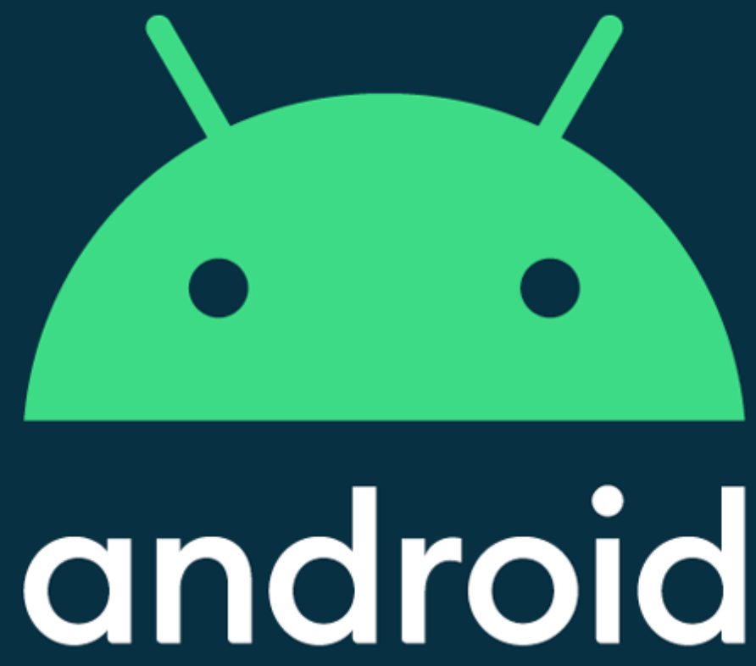

Aplicaciones Móviles
Domiciano RIncón
Ingeniería Telemática
INGENIERÍA DE SISTEMAS
Diseño de medios interactivos

Slide 2
Intents
Android

Slide 3
Intent
Activity1
Activity2
El Intent permite navegar de una actividad a otra

Slide 4
Intent
Activity1
Activity2
El código es muy simple. Por ejemplo, estando en la Activity1 se puede ir a la Activity2 asi:
Intent i = new Intent(this, Activity2.class);
startActivity(i);

Slide 5
Intent
1
Activity1
Activity2
2
Pila de activities
Al pasar de una actividad a otra, las vistas se van apilando. La que está más próxima al usuario es, por supuesto, la que se muestra en pantalla

Slide 6
Intent
1
Activity1
Activity2
2
Pila de activities
Si se cierra la actividad 2, usando el método finish(), la actividad que queda es la que se muestra

Slide 7
Intent
Activity1
1
Pila de activities
Si se cierra la actividad 2, usando el método finish(), la actividad que queda es la que se muestra

Slide 8
Intent
Activity1
1
Pila de activities
Igualmente pasa con una tercera actividad:
1. Desde la actividad 1, se llama a la actividad 2:
Intent i = new Intent(this, Activity2.class);
startActivity(i);

Slide 9
Intent
Activity1
Activity2
Activity3
1
2
3
2. Ya en la actividad2, podemos invocar una tercera actividad
Intent i = new Intent(this, Activity3.class);
startActivity(i);
Pila de activities

Slide 10
Intents + data + callbacks
Android

Slide 11
Intent
Activity1
Activity2
1
miVariable
Pila de activities
Se puede usar el intent para enviar variables de una actividad a la otra. Por ejemplo desde Acitivity1 puedo mandar un entero almacenado en miVariable:
Intent i = new Intent(this, Activity2.class);
i.putExtra("miVariable", miVariable);
startActivityForResult(i, requestCode);
El requestCode es un número entero que define el usuario

Slide 12
Intent
requestCode = 10
Activity1
Activity2
1
miVariable
Pila de activities
Se puede usar el intent para enviar variables de una actividad a la otra. Por ejemplo desde Acitivity1 puedo mandar un entero almacenado en miVariable:
Intent i = new Intent(this, Activity2.class);
i.putExtra("miVariable", miVariable);
startActivityForResult(i, requestCode);
Para este ejemplo, puede ser igual a 10

Slide 13
Intent
requestCode = 10
Activity1
Activity2
1
miVariable
Pila de activities
Se puede usar el intent para enviar variables de una actividad a la otra. Por ejemplo desde Acitivity1 puedo mandar un entero almacenado en miVariable:
Intent i = new Intent(this, Activity2.class);
i.putExtra("miVariable", miVariable);
startActivityForResult(i, requestCode);

Slide 14
Intent
requestCode = 10
1
Activity1
Activity2
2
miVariable
Pila de activities
Y desde Activity2 se puede recibir esa variable, por ejemplo, en el onCreate().
@Override
protected void onCreate(Bundle savedInstanceState) {
…
int miVariable = getIntent().getExtras().getInt("miVariable");
…
}

Slide 15
Intent
requestCode = 10
1
Activity1
Activity2
2
callbackData
Pila de activities
Estando en la actividad2, podemos retornar datos a la actividad anterior.
Intent i = new Intent();
i.putExtra("callbackData", callbackData);
setResult(RESULT_OK, i);
finish();
El intent nos permite devolver información gracias a los extras.

Slide 16
Intent
requestCode = 10
1
Activity1
Activity2
2
callbackData
Pila de activities
Estando en la actividad2, podemos retornar datos a la actividad anterior.
Intent i = new Intent();
i.putExtra("callbackData", callbackData);
setResult(RESULT_OK, i);
finish();
El método setResult permite responder con un estado y el intent

Slide 17
Intent
requestCode = 10
1
Activity1
Activity2
2
callbackData
Pila de activities
Estando en la actividad2, podemos retornar datos a la actividad anterior.
Intent i = new Intent();
i.putExtra("callbackData", callbackData);
setResult(RESULT_OK, i);
finish();
En este caso el estado es el RESULT_OK, que simboliza que todo está bien

Slide 18
Intent
requestCode = 10
1
Activity1
Activity2
2
callbackData
Pila de activities
Estando en la actividad2, podemos retornar datos a la actividad anterior.
Intent i = new Intent();
i.putExtra("callbackData", callbackData);
setResult(RESULT_OK, i);
finish();
Otro posible estado de respuesta es RESULT_CANCELED

Slide 19
Intent
requestCode = 10
1
Activity1
Activity2
2
callbackData
Pila de activities
Estando en la actividad2, podemos retornar datos a la actividad anterior.
Intent i = new Intent();
i.putExtra("callbackData", callbackData);
setResult(RESULT_OK, i);
finish();
Finalmente finish() permite cerrar la actividad.

Slide 20
Intent
requestCode = 10
1
Activity1
Activity2
2
callbackData
Pila de activities
Estando en la actividad2, podemos retornar datos a la actividad anterior.
Intent i = new Intent();
i.putExtra("callbackData", callbackData);
setResult(RESULT_OK, i);
finish();
Finalmente finish() permite cerrar la actividad.

Slide 21
Intent
requestCode = 10
Activity1
1
callbackData
Pila de activities
Cuando finaliza la actividad, se pueden capturar los datos que provienen de la actividad, usando el requestCode

Slide 22
Intent
requestCode = 10
Activity1
1
onActivity
Result
callbackData
Pila de activities
La Activity1 puede recibir el dato callbackData sobreescribiendo el método onAcivityResult:
@Override
protected void onActivityResult(int requestCode, int resultCode, Intent data) {
if(requestCode == REQUEST_CODE && resultCode == RESULT_OK){
...
}
}

Slide 23
Intent
requestCode = 10
Activity1
1
onActivity
Result
callbackData
Pila de activities
La Activity1 puede recibir el dato callbackData sobreescribiendo el método onAcivityResult:
@Override
protected void onActivityResult(int requestCode, int resultCode, Intent data) {
if(requestCode == REQUEST_CODE && resultCode == RESULT_OK){
...
}
}
Puede valer:
RESULT_OK
RESULT_CANCELED
Depende de que la actividad 2 haya entregado en el setResult()

Slide 24
Intent
requestCode = 10
Activity1
1
onActivity
Result
callbackData
Pila de activities
La Activity1 puede recibir el dato callbackData sobreescribiendo el método onAcivityResult:
@Override
protected void onActivityResult(int requestCode, int resultCode, Intent data) {
if(requestCode == REQUEST_CODE && resultCode == RESULT_OK){
...
}
}
Corresponde al valor requestCode con el que inicialmente llamamos a la Activity2

Slide 25
Intent
requestCode = 10
Activity1
1
onActivity
Result
callbackData
Pila de activities
La Activity1 puede recibir el dato callbackData sobreescribiendo el método onAcivityResult:
@Override
protected void onActivityResult(int requestCode, int resultCode, Intent data) {
if(requestCode == REQUEST_CODE && resultCode == RESULT_OK){
callbackData = data.getExtras().getString("callbackData");
}
}
Así podemos obtener el callbackData

Slide 26
Inflater
Android

Slide 27
Inflater
Un inflater permite hacer el paso entre un archivo AndroidXML a un View
<Button android:id="@+id/myBtn“
android:text=“Click me"
>
</Button>
El XML por si sólo es un archivo de texto plano
El View es el elemento visible en pantalla
Click me
XML
View

Slide 28
Inflater
¿Teniendo en cuenta las definiciones, quién es el que interpreta el texto en XML y lo convierte en algo visible en la pantalla?
<Button android:id="@+id/myBtn“
android:text=“Click me"
>
</Button>
El XML por si sólo es un archivo de texto plano
El View es el elemento visible en pantalla
Click me
XML
View

Slide 29
Inflater
La respuesta es el INFLATER
<Button android:id="@+id/myBtn“
android:text=“Click me"
>
</Button>
Click me
Inflater
XML
View

Slide 30
Inflater
De esta forma, tenga en cuenta que las actividades debe “inflar” estos XML durante el método setContentView(R.layout.activity_main).
<Button android:id="@+id/myBtn“
android:text=“Click me"
>
</Button>
Click me
Inflater
XML
View

Slide 31
Fragments
INTRODUCCIÓN

Slide 32
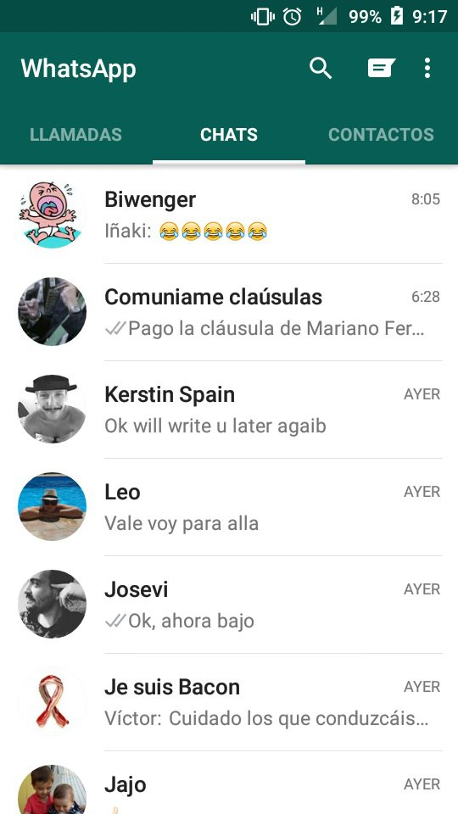
Fragments
El Fragment representa una sección de una Activity.
De esta forma una Activity se puede componer de Fragments.
Si se tienen funcionalidades lo suficientemente separadas, pero que no amerite tener una Activity por cada una, se usan los Fragments.

Slide 33
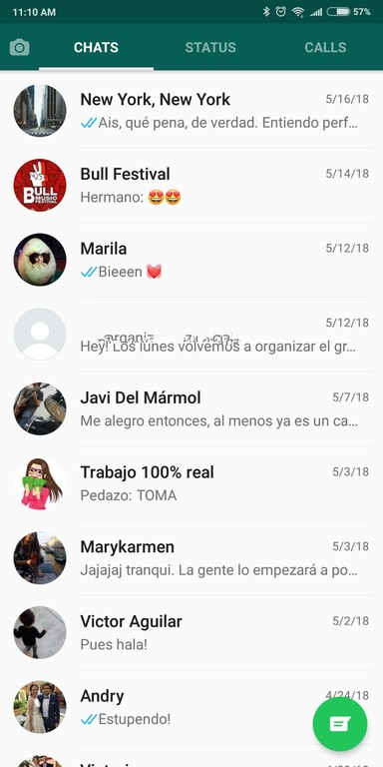
Fragments
En el ejemplo de WhatsApp de la derecha, podemos ver una actividad que se compone de 4 Fragments.
Camara
Chats
Status
Calls
Son funcionalidades que tenerlas en activities aparte, provocarían una pobre experiencia de usuario por la rápida navegación que se requiere.

Slide 34
Fragments
Es necesario entender que evitar formar más activities atenta contra el principio básico de eficiencia.
Igualmente que evitar los fragments atenta contra el principio de fluidez.
El caso de uso común de los Fragments es para funcionalidades paralelas como en el caso de Whatsapp
Las activities forzosamente provocan un cambio de contexto.

Slide 35
Fragments
Activity
C
CHATS
STATUS
CALLS
CONTENEDOR
En Mockup, Whatsapp luciría al así:
Nombre dd/mm/yy
Último mensaje
Mi Estado
Nombre
fecha
Nombre dd/mm/yy
Último mensaje
Recent Updates
Nombre
fecha
Estado de amigo
fecha
Nombre dd/mm/yy
Último mensaje
Nombre
fecha
Estado de amigo
fecha
Nombre dd/mm/yy
Último mensaje
Nombre
fecha
Recent Updates
Nombre dd/mm/yy
Último mensaje
Estado de amigo
fecha
Nombre
fecha
Nombre dd/mm/yy
Último mensaje
Estado de amigo
fecha
Nombre
fecha
A
Fragments

Slide 36
Fragments
Activity
C
CHATS
STATUS
CALLS
CONTENEDOR
Así cada fragment tiene su clase Java y XML aparte e independiente de la Activity.
Nombre dd/mm/yy
Último mensaje
Mi Estado
Nombre
fecha
Nombre dd/mm/yy
Último mensaje
Recent Updates
Nombre
fecha
Estado de amigo
fecha
Nombre dd/mm/yy
Último mensaje
Nombre
fecha
Estado de amigo
fecha
Nombre dd/mm/yy
Último mensaje
Nombre
fecha
Recent Updates
Nombre dd/mm/yy
Último mensaje
Estado de amigo
fecha
Nombre
fecha
Nombre dd/mm/yy
Último mensaje
Estado de amigo
fecha
Nombre
fecha
A
Fragments

Slide 37
Fragments
Activity
C
CHATS
STATUS
CALLS
CONTENEDOR
Cada fragments eventualmente será cargado en el contenedor de la actividad. ¿Cómo ocurre?
Nombre dd/mm/yy
Último mensaje
Mi Estado
Nombre
fecha
Nombre dd/mm/yy
Último mensaje
Recent Updates
Nombre
fecha
Estado de amigo
fecha
Nombre dd/mm/yy
Último mensaje
Nombre
fecha
Estado de amigo
fecha
Nombre dd/mm/yy
Último mensaje
Nombre
fecha
Recent Updates
Nombre dd/mm/yy
Último mensaje
Estado de amigo
fecha
Nombre
fecha
Nombre dd/mm/yy
Último mensaje
Estado de amigo
fecha
Nombre
fecha
A
Fragments

Slide 38
Fragments
PROCEDIMIENTO

Slide 39
Fragments
Activity
C
CHATS
STATUS
CALLS
CONTENEDOR
Primero, un ejemplo sencillo
Nombre dd/mm/yy
Último mensaje
Nombre dd/mm/yy
Último mensaje
Nombre dd/mm/yy
Último mensaje
Nombre dd/mm/yy
Último mensaje
Nombre dd/mm/yy
Último mensaje
Nombre dd/mm/yy
Último mensaje
A
Fragment

Slide 40
Fragments
Activity
C
CHATS
STATUS
CALLS
CONTENEDOR
Primero, un ejemplo sencillo
View1
View2
Nombre dd/mm/yy
Último mensaje
View view1;
Nombre dd/mm/yy
Último mensaje
View3
Nombre dd/mm/yy
Último mensaje
Para crear el fragment, se necesita un XML y un JAVA
Nombre dd/mm/yy
Último mensaje
Nombre dd/mm/yy
Último mensaje
View4
Nombre dd/mm/yy
Último mensaje
A
Fragment

Slide 41
Fragments
Activity
C
CHATS
STATUS
CALLS
CONTENEDOR
Nombre dd/mm/yy
Último mensaje
View view1;
Nombre dd/mm/yy
Último mensaje
Nombre dd/mm/yy
Último mensaje
Nombre dd/mm/yy
Último mensaje
A
Fragment

Slide 42
Fragments
Activity
C
CHATS
STATUS
CALLS
CONTENEDOR
Una vez construido, se requiere formar una variable global en la Activity para formar una instancia del fragment:
//Global
ChatFragment fragment;
//OnCreate
fragment = new ChatFragment();
Nombre dd/mm/yy
Último mensaje
View view1;
Nombre dd/mm/yy
Último mensaje
Nombre dd/mm/yy
Último mensaje
Nombre dd/mm/yy
Último mensaje
A
Fragment

Slide 43
Fragments
Activity
C
CHATS
STATUS
CALLS
CONTENEDOR
Nombre dd/mm/yy
Último mensaje
View view1;
Nombre dd/mm/yy
Último mensaje
instancia
Nombre dd/mm/yy
Último mensaje
fragment
Nombre dd/mm/yy
Último mensaje
Una vez tenemos la instancia, la cargamos con el FragmentManager
A
Fragment

Slide 44
Fragments
Activity
C
CHATS
STATUS
CALLS
CONTENEDOR
Nombre dd/mm/yy
Último mensaje
FragmentManager
View view1;
Nombre dd/mm/yy
Último mensaje
instancia
Nombre dd/mm/yy
Último mensaje
fragment
Nombre dd/mm/yy
Último mensaje
Una vez tenemos la instancia, la cargamos con el FragmentManager
A
Fragment

Slide 45
Fragments
Activity
C
CHATS
STATUS
CALLS
CONTENEDOR
Nombre dd/mm/yy
Último mensaje
FragmentManager
View view1;
Nombre dd/mm/yy
Último mensaje
instancia
Nombre dd/mm/yy
Último mensaje
fragment
Nombre dd/mm/yy
Último mensaje
Una vez tenemos la instancia, la cargamos con el FragmentManager
A
Fragment

Slide 46
Fragments
Activity
C
CHATS
STATUS
CALLS
Nombre dd/mm/yy
Último mensaje
Nombre dd/mm/yy
Último mensaje
Nombre dd/mm/yy
Último mensaje
FragmentManager
Nombre dd/mm/yy
Último mensaje
View view1;
Nombre dd/mm/yy
Último mensaje
instancia
Nombre dd/mm/yy
Último mensaje
Nombre dd/mm/yy
Último mensaje
fragment
Nombre dd/mm/yy
Último mensaje
Una vez tenemos la instancia, la cargamos con el FragmentManager
A
Fragment

Slide 47
Fragments
Activity
C
CHATS
STATUS
CALLS
Nombre dd/mm/yy
Último mensaje
Nombre dd/mm/yy
Último mensaje
Nombre dd/mm/yy
Último mensaje
FragmentManager
Nombre dd/mm/yy
Último mensaje
View view1;
Nombre dd/mm/yy
Último mensaje
instancia
Nombre dd/mm/yy
Último mensaje
Nombre dd/mm/yy
Último mensaje
fragment
Nombre dd/mm/yy
Último mensaje
A este paso, se le llama una transacción.
A
Fragment

Slide 48
Fragments
Activity
C
CHATS
STATUS
CALLS
Nombre dd/mm/yy
Último mensaje
Nombre dd/mm/yy
Último mensaje
En código, esta transacción se hace desde la Actividad. Se requiere saber el identificador del contenedor, para hacer posible la carga
fragment = new ChatFragment();
FragmentManager fragmentManager = getSupportFragmentManager();
FragmentTransaction transaction = fragmentManager.beginTransaction();
transaction.replace(R.id.contenedor, fragment);
transaction.commit();
Nombre dd/mm/yy
Último mensaje
Nombre dd/mm/yy
Último mensaje
A

Slide 49
Fragments e intents
UML

Slide 50
Fragments e intents
Fragments
Activities

Slide 51
Fragments e intents
Fragments
Activities

Slide 52
Fragments e intents
Fragments
Activities

Slide 53
Fragments e intents
Fragments
Activities

Slide 54
Fragments e intents
Fragments
Activities

Slide 55
Fragments e intents
Fragments
Activities

Slide 56
Fragments e intents
Fragments
Activities

Slide 57
Fragments e intents
Fragments
Activities

Slide 58
Fragments
UML

Slide 59
Fragment: UML
MainActivity
fragmentA: CameraFragment
fragmentB: ChatFragment
fragmentC: StatusFragment
fragmentD: CallsFragment
Para el ejemplo de WhatsApp, el UML se separa de la siguiente forma.
Donde la Actividad con el contenedor contiene cada uno de los fragmentos como variable global
CameraFragment
ChatFragment
StatusFragment
CallsFragment

Slide 60
Fragment: UML
MainActivity
fragmentA: CameraFragment
fragmentB: ChatFragment
fragmentC: StatusFragment
fragmentD: CallsFragment
Cada uno de los Fragments puede necesitar comunicar datos a la actividad o a sus Fragments hermanos.
¿CÓMO SE PUEDEN COMUNICAR?
CameraFragment
ChatFragment
StatusFragment
CallsFragment

Slide 61
Fragment: UML
MainActivity
fragmentA: CameraFragment
fragmentB: ChatFragment
fragmentC: StatusFragment
fragmentD: CallsFragment
Cada uno de los Fragments puede necesitar comunicar datos a la actividad o a sus Fragments hermanos.
PATRÓN OBSERVER
CameraFragment
ChatFragment
StatusFragment
CallsFragment

Slide 62
Fragments
CICLO DE VIDA

Slide 63
Fragment: ciclo de vida (Completo)
Se hace la transacción
onAttach()
Fragment Reemplazado
Se crea la instancia del Fragment
onCreate()
onPause()
onCreateView()
onStop()
onActiviyCreated()
onDestroyView()
onStart()
onDestroy()
onResume()
onDettach()
Fragment Activo
Fragment Muere

Slide 64
Fragment: ciclo de vida (Simplificado)
Se hace la transacción
Fragment Reemplazado
Se crea la instancia del Fragment
onAttach()
onDestroy()
onCreateView()
onDettach()
Fragment Activo
Fragment Muere

Slide 65
Fragment: ciclo de vida (Simplificado)
Se hace la transacción
Fragment Reemplazado
Se crea la instancia del Fragment
Se agrega al container
onAttach()
onDestroy()
Se destruye el fragment
Se infla el XML
onCreateView()
onDettach()
Se retira del contenedor
El fragment espera por las interacciones programadas
Fragment Activo
Fragment Muere

Slide 66
Fragment: ciclo de vida (Simplificado)
Se hace la transacción
Fragment Reemplazado
Se crea la instancia del Fragment
Se agrega al container
onAttach()
onDestroy()
<Button android:id="@+id/myBtn“
android:text=“Click me"
>
</Button>
Click me
Se infla el XML
Se destruye el fragment
onCreateView()
onDettach()
Inflater
El fragment espera por las interacciones programadas
Se retira del contenedor
Fragment Activo
Fragment Muere
View
XML

Slide 67
Fragment: Aclaración sobre ciclos
El fragment es un objeto global de la actividad, eso significa que nace durante la creación de la instancia y muere hasta que se asigne null al atributo tipo fragment o cuando muera la actividad.
Sin embargo, ese comportamiento de objeto NO es el mismo que el comportamiento visual del fragment. El fragment se crea para ser mostrado en el onCreateView() y se destruye en el onDestroy() al usar una transacción de reemplazo.

Slide 68
Fragments
USOS COMUNES

Slide 69
Fragments
La forma los fragments más usuales es con barra inferior de navegación
O con Menú estilo hamburguesa
A
B
C

Slide 70
Fragments
La forma los fragments más usuales es con barra inferior de navegación
O con Menú estilo hamburguesa
Menu
Notificaciones
Feed
A
B
C

Slide 71
Ejercicio
Android

Slide 72

ACTIVIDAD EN CLASE
Black
ACTIVIDAD
INTENT
White
Blue

Slide 73
ACTIVIDAD EN CLASE
Agrúpense en parejas
Cree una actividad principal que tenga un botón de configuración.
Black
White
Blue

Slide 74
ACTIVIDAD EN CLASE
La actividad se compone de dos actividades: la principal y la configuración
El botón de configuración me permite cambiar el color de TODA LA APLICACIÓN
Black
White
Blue

Slide 75
ACTIVIDAD EN CLASE
La actividad de configuración tendrá tres botones.
Cuando el usuario selecciona un color, la actividad de configuración se cierra y ambas actividades deben cambiar al color seleccionado.
Black
White
Blue

Slide 76
ACTIVIDAD EN CLASE
La actividad de configuración tendrá tres botones.
Cuando el usuario selecciona un color, la actividad de configuración se cierra y ambas actividades deben cambiar al color seleccionado.
Black
White
Blue

Slide 77
ACTIVIDAD EN CLASE
La actividad de configuración tendrá tres botones.
Cuando el usuario selecciona un color, la actividad de configuración se cierra y ambas actividades deben cambiar al color seleccionado.
Black
White
Blue

Slide 78
Tarea
Android

Slide 79
Ejercicio aplicaciones
Titulo
Titulo
FRAG
FRAG
FRAG
FRAG
Titulo
Titulo
COMPETENCIA
FRAGMENT
Perfil
Editar
Opciones

Slide 80
Ejercicio aplicaciones
Elija uno de los dos estilo de Actividad dividida por Fragments.
Deberá hacerse en parejas para terminar la competencia.
Están en juego 5 decimas para el RETO 1 y el preciado respeto de quienes están en el salón.
Titulo
Titulo
FRAG
FRAG
FRAG
FRAG
Titulo
Titulo
Perfil
Editar
Opciones

Slide 81
Ejercicio aplicaciones
A partir de una aplicación de tres fragmentos, realice un menú estilo hamburguesa.
Cada elemento del menú debe hacer que pueda ir hasta el siguiente fragment
Titulo
Titulo
FRAG
FRAG
FRAG
FRAG
Titulo
Titulo
Perfil
Editar
Opciones

Slide 82
Ejercicio aplicaciones
Haga mínimo tres (3) fragmentos: Perfil, Editar y Opciones
Titulo
Titulo
FRAG
FRAG
FRAG
FRAG
Titulo
Titulo
Perfil
Editar
Opciones
Perfil
Editar
Opciones

Slide 83
Ejercicio aplicaciones
Titulo
Titulo
En el caso del menú hamburguesa, puede usar un botón para mostrar el menú de forma rápida
FRAG
FRAG
FRAG
FRAG
Titulo
Titulo
Perfil
Editar
Opciones
Perfil
Editar
Opciones

Slide 84
Ejercicio aplicaciones
Si está en el fragmento de editar, haga que pueda cambiar el nombre usando un sencillo EditText y Button.
Titulo
Titulo
FRAG
FRAG
Editar
Editar
Nombre
Nombre
CAMBIAR
CAMBIAR
Perfil
Editar
Opciones

Slide 85
Ejercicio aplicaciones
Titulo
Titulo
FRAG
FRAG
Editar
Editar
Al pulsar CAMBIAR, debe poder ver el nombre escrito en el fragmento de Perfil
Nombre
Petronilo
CAMBIAR
CAMBIAR
Perfil
Editar
Opciones

Slide 86
Ejercicio aplicaciones
Titulo
Titulo
FRAG
FRAG
Editar
Editar
Perfil
Editar
Al pulsar CAMBIAR, debe poder ver el nombre escrito en el fragmento de Perfil
Nombre
Petronilo
Opciones
CAMBIAR
CAMBIAR
Perfil
Editar
Opciones

Slide 87
Ejercicio aplicaciones
Titulo
Titulo
FRAG
FRAG
Editar
Editar
Perfil
Editar
Al pulsar CAMBIAR, debe poder ver el nombre escrito en el fragmento de Perfil
Nombre
Petronilo
Opciones
CAMBIAR
CAMBIAR
Perfil
Editar
Opciones

Slide 88
Ejercicio aplicaciones
Titulo
Titulo
FRAG
FRAG
Editar
Perfil
Al pulsar CAMBIAR, debe poder ver el nombre escrito en el fragmento de Perfil
Bienvenido,
Petronilo
Bienvenido,
Petronilo
Perfil
Editar
Opciones

